Slide 1

Årsmøte 2014
Omvikdalen IL
Omvikdalen Skule
Mandag 26. januar 2015, kl. 19.00

Slide 2
Agenda for årsmøte
Innkalling
Val av ordstyrar / referent / to til å signere referat
Årsmeldingar
Revidert rekneskap
Vedtekter / styringsdokument
Fastsetje kontingent
Innkomne saker
Val

Slide 3
3. Årsmeldingar
Fylgjande har levert årsmelding for 2014:
  Styret v/Atle Falk
  Skigruppa v/Kjetil Mehl
  Sykkel/spinning gruppa v/Mette Sandvik
  Turngruppa v/Solveig H. Hansen
  Turgruppa v/Jan Egil Apeland
  Idrettsmerkeutvalget v/Stig Dagfinn Tveiten
  Økonomigruppa v/Gjert Inge Søllesvik
  Tilbygget (ingen/liten aktivitet i 2014)
  «Ikkje dytt» gruppa (ingen aktivitet i 2014)
  Sjå eige vedlegg.

Slide 4
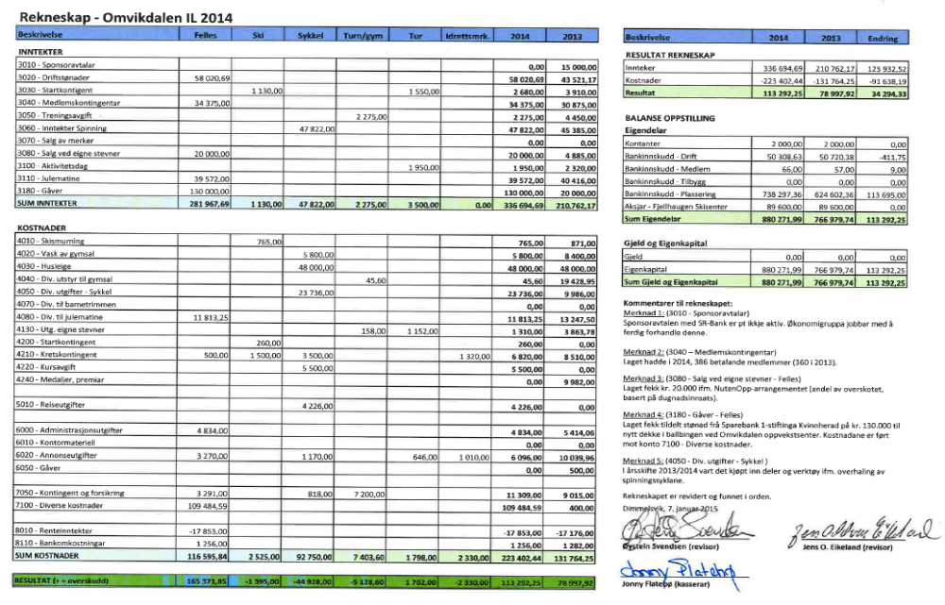
4. Revidert rekneskap

Slide 5
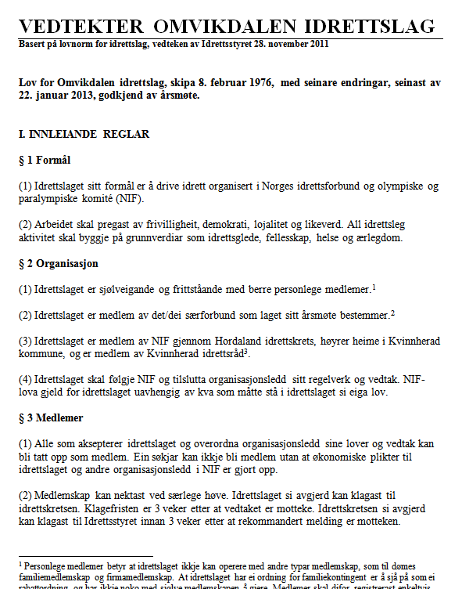
5. Vedtekter / Styringsdokument
Vedtekter
Opprinnelig | Forslag til endring
 | Styret foreslår inga endring i vedtekene for 2015 (ref. vedtekts endringane i 2013 i tråd med ny lovnorm frå Idrettstinget).

Slide 6
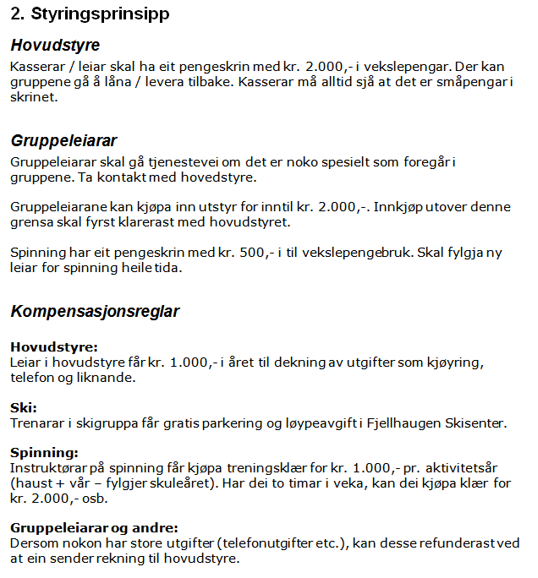
5. Vedtekter / Styringsdokument
Styringsprinsipp
Opprinnelig | Forslag til endring
 | Styret foreslår inga endring i styringsprinsippa for 2015.

Slide 7
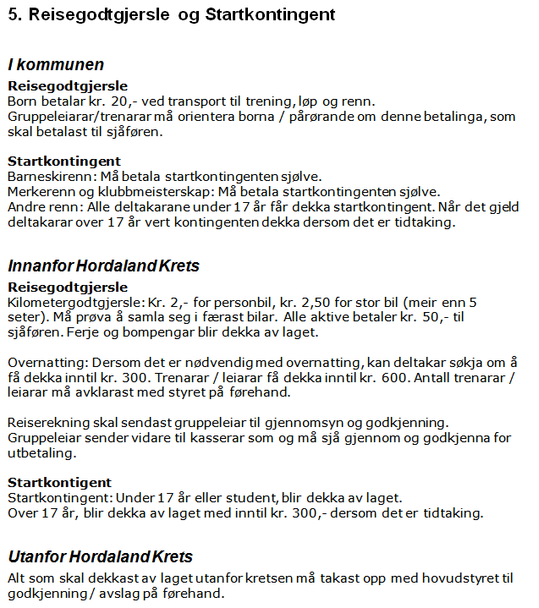
5. Vedtekter / Styringsdokument
Reisegodgjersle og Startkontingent
Opprinnelig | Forslag til endring
 | Styret foreslår inga endring i satsane for 2015.

Slide 8
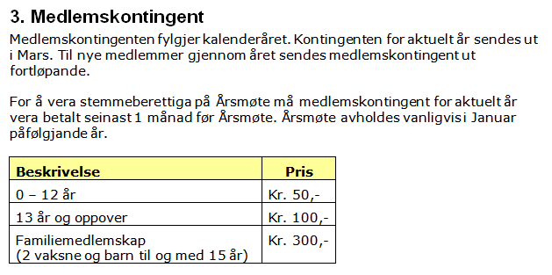
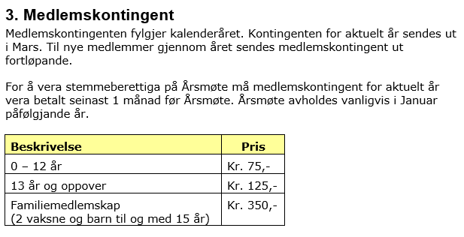
6. Fastsetje kontingent
Medlemskontingent
Opprinnelig | Forslag til endring

Slide 9
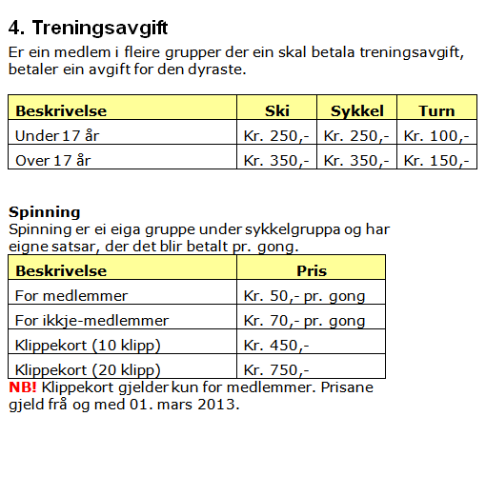
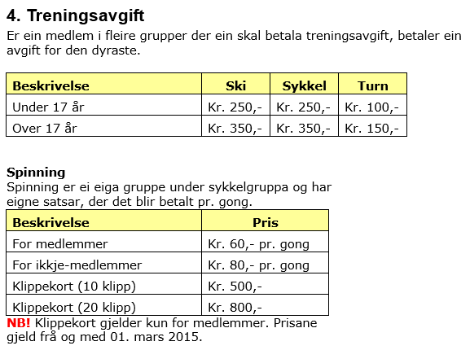
6. Fastsetje kontingent
Treningsavgift
Opprinnelig | Forslag til endring

Slide 10
7. Innkomne saker
Fylgjande saker var komme styret ihende innan fristen (to veker før årsmøtet) – 12. januar 2015.
  Ingen saker mottatt.
Orienteringssaker til Årsmøte:
  Pt ingen saker mottatt.

Slide 11
8. Val
Valnemda har ordet.

